Slide 1

MelaMedia
‫היומן החדש‬
‫מדריך שימוש מצולם‬
‫יום, שבוע וחודש במחשב ובטלפון‬
‫צילומי ההדרכה כוללים אנשים ואירועים בדויים בלבד‬
‫פתיחת תוכן העניינים‬
Notes:
מדריך היומן של MelaMedia. הצילום מתעד רכיבי מוצר בפועל עם נתונים בדויים בלבד, ללא משלוח אמיתי. מקור המילים והפעולות: CalendarScreen, EventFormModal, CalendarSmsTemplateEditor, PersonalSyncModal ו-eventReminders בגרסה הנבדקת. צילום/חיתוך: אין צילום בעמוד זה.

Slide 2
‫תוכן העניינים‬
‫בחרו נושא. בכל עמוד אפשר לחזור לתוכן העניינים.‬
‫עדכון אירוע ואישורי הגעה‬
5
‫יום, שבוע וחודש‬
1
‫סנכרון אישי וסיכום יומי‬
6
‫חיפוש ומנהלים‬
2
‫מפתח כפתורים‬
7
‫הוספת אירוע ומשתתפים‬
3
‫תקלות ודוגמה מלאה‬
8
‫תזכורות ועריכת הודעות‬
4
MelaMedia · 02
‫תוכן העניינים‬
Notes:
מדריך היומן של MelaMedia. הצילום מתעד רכיבי מוצר בפועל עם נתונים בדויים בלבד, ללא משלוח אמיתי. מקור המילים והפעולות: CalendarScreen, EventFormModal, CalendarSmsTemplateEditor, PersonalSyncModal ו-eventReminders בגרסה הנבדקת. צילום/חיתוך: אין צילום בעמוד זה.

Slide 3
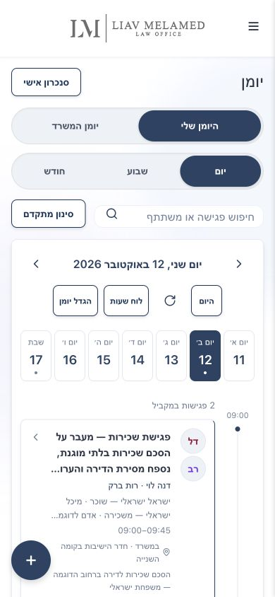
‫פתיחת היומן‬
‫כניסה‬
‫פותחים את ״יומן״ מתוך תפריט המערכת. באפליקציה משתמשים באותו יומן ובאותן הרשאות.‬
‫בחירת היקף‬
‫״היומן שלי״ מציג את היומן האישי. ״יומן המשרד״ זמין למי שמורשה לראות אותו.‬
‫בחירת תצוגה‬
‫יום מתאים לטיפול בפגישות היום; שבוע לתכנון השבוע; חודש למבט על החודש.‬
‫בחירת תצוגה משנה את אופן ההצגה. האירועים נשמרים באותו יומן.‬
‫צילום מוצר עם נתוני הדגמה בדויים‬
MelaMedia · 03
‫תוכן העניינים‬
Notes:
מדריך היומן של MelaMedia. הצילום מתעד רכיבי מוצר בפועל עם נתונים בדויים בלבד, ללא משלוח אמיתי. מקור המילים והפעולות: CalendarScreen, EventFormModal, CalendarSmsTemplateEditor, PersonalSyncModal ו-eventReminders בגרסה הנבדקת. צילום/חיתוך: /Users/liroymelamed/Documents/Codex/2026-10-05/new-chat-2/outputs/calendar-release-20261012/browser-final-v3/mobile-day.jpg.

Slide 4
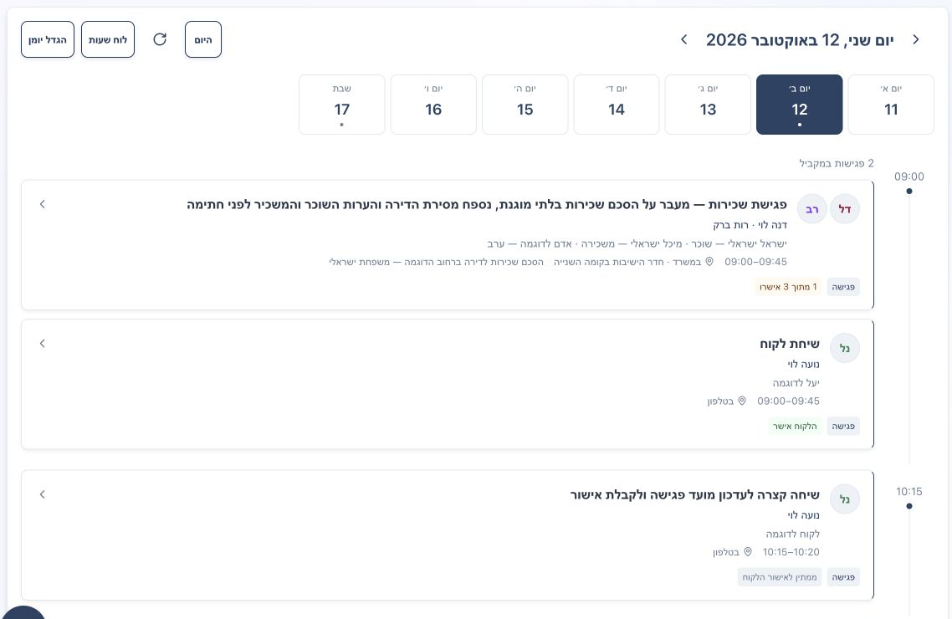
‫יום במחשב‬
‫בחירת יום‬
‫לוחצים על ״יום״. ברצועת הימים בוחרים את היום הרצוי.‬
‫קריאת הכרטיס‬
‫כל אירוע מופיע בנפרד, לצד השעה, שמות המנהלים והמידע שמופיע בכרטיס.‬
‫פתיחה‬
‫לוחצים על כרטיס הפגישה כדי לפתוח את טופס האירוע המלא.‬
‫כותרת מקוצרת בכרטיס אינה מוחקת טקסט. הטקסט המלא נשאר בטופס האירוע.‬
‫צילום מוצר עם נתוני הדגמה בדויים‬
MelaMedia · 04
‫תוכן העניינים‬
Notes:
מדריך היומן של MelaMedia. הצילום מתעד רכיבי מוצר בפועל עם נתונים בדויים בלבד, ללא משלוח אמיתי. מקור המילים והפעולות: CalendarScreen, EventFormModal, CalendarSmsTemplateEditor, PersonalSyncModal ו-eventReminders בגרסה הנבדקת. צילום/חיתוך: /Users/liroymelamed/Documents/Codex/2026-10-05/new-chat-2/outputs/calendar-release-20261012/browser-final-v3/desktop-day.jpg.

Slide 5
‫יום בטלפון ובאפליקציה‬
‫בחירת היום‬
‫ברצועת הימים לוחצים על תאריך. גוללים למטה כדי לראות את כל האירועים שלו.‬
‫פתיחת פגישה‬
‫לוחצים פעם אחת על הכרטיס. אין צורך בהחזקה כדי לפתוח אותו.‬
‫פגישה חדשה‬
‫לוחצים על הפלוס העגול שבצד שמאל למטה.‬
‫הפלוס נמצא מעל אזור הניווט התחתון כדי שאפשר יהיה ללחוץ עליו גם באפליקציה.‬
‫צילום מוצר עם נתוני הדגמה בדויים‬
MelaMedia · 05
‫תוכן העניינים‬
Notes:
מדריך היומן של MelaMedia. הצילום מתעד רכיבי מוצר בפועל עם נתונים בדויים בלבד, ללא משלוח אמיתי. מקור המילים והפעולות: CalendarScreen, EventFormModal, CalendarSmsTemplateEditor, PersonalSyncModal ו-eventReminders בגרסה הנבדקת. צילום/חיתוך: /Users/liroymelamed/Documents/Codex/2026-10-05/new-chat-2/outputs/calendar-release-20261012/browser-final-v3/mobile-day.jpg.

Slide 6
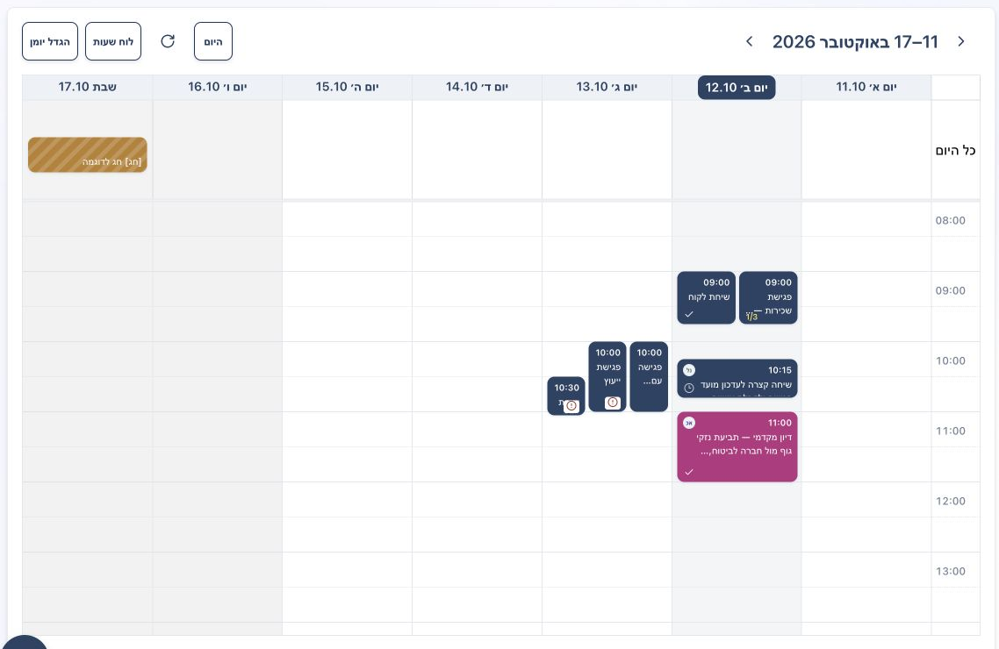
‫שבוע במחשב‬
‫מבט שבועי‬
‫לוחצים על ״שבוע״. כל עמודה מייצגת יום וציר השעות מציג את זמני הפגישות.‬
‫פגישות במקביל‬
‫שתי פגישות באותה שעה מופיעות בנפרד. תמונות או ראשי תיבות עוזרים לזהות את המנהלים.‬
‫מידע מלא‬
‫פותחים אירוע בלחיצה. הרשימה של היום הנבחר שמתחת ללוח מציגה כרטיסים ברורים יותר.‬
‫הכרטיס ברשת צר יותר. אפשר לקרוא פרטים מלאים בטופס או ברשימת היום.‬
‫צילום מוצר עם נתוני הדגמה בדויים‬
MelaMedia · 06
‫תוכן העניינים‬
Notes:
מדריך היומן של MelaMedia. הצילום מתעד רכיבי מוצר בפועל עם נתונים בדויים בלבד, ללא משלוח אמיתי. מקור המילים והפעולות: CalendarScreen, EventFormModal, CalendarSmsTemplateEditor, PersonalSyncModal ו-eventReminders בגרסה הנבדקת. צילום/חיתוך: /Users/liroymelamed/Documents/Codex/2026-10-05/new-chat-2/outputs/calendar-release-20261012/browser-final-v3/desktop-week.jpg.

Slide 7
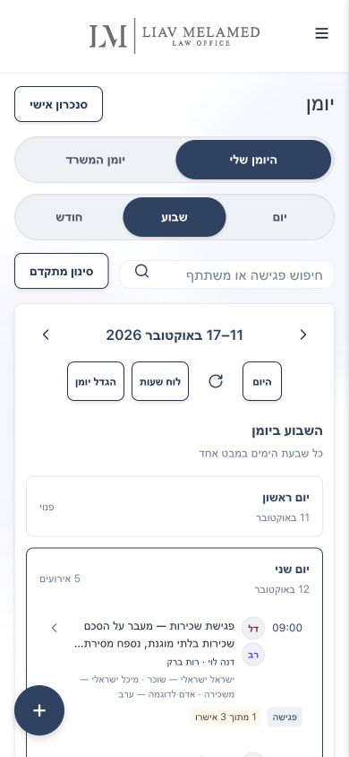
‫שבוע בטלפון ובאפליקציה‬
‫שבעה ימים‬
‫לוחצים על ״שבוע״. מוצגות שבע קבוצות, אחת לכל יום בשבוע.‬
‫שתי פגישות ראשונות‬
‫בכל יום רואים את שני האירועים הראשונים. לחיצה על אירוע פותחת אותו.‬
‫שאר האירועים‬
‫״עוד אירועים · פתיחת היום״ או כותרת היום פותחים את אותו יום ואת הרשימה המלאה.‬
‫זו סקירה של כל השבוע. תצוגת יום מציגה יום אחד עם כל האירועים שלו.‬
‫צילום מוצר עם נתוני הדגמה בדויים‬
MelaMedia · 07
‫תוכן העניינים‬
Notes:
מדריך היומן של MelaMedia. הצילום מתעד רכיבי מוצר בפועל עם נתונים בדויים בלבד, ללא משלוח אמיתי. מקור המילים והפעולות: CalendarScreen, EventFormModal, CalendarSmsTemplateEditor, PersonalSyncModal ו-eventReminders בגרסה הנבדקת. צילום/חיתוך: /Users/liroymelamed/Documents/Codex/2026-10-05/new-chat-2/outputs/calendar-release-20261012/browser-final-v3/mobile-week.jpg.

Slide 8
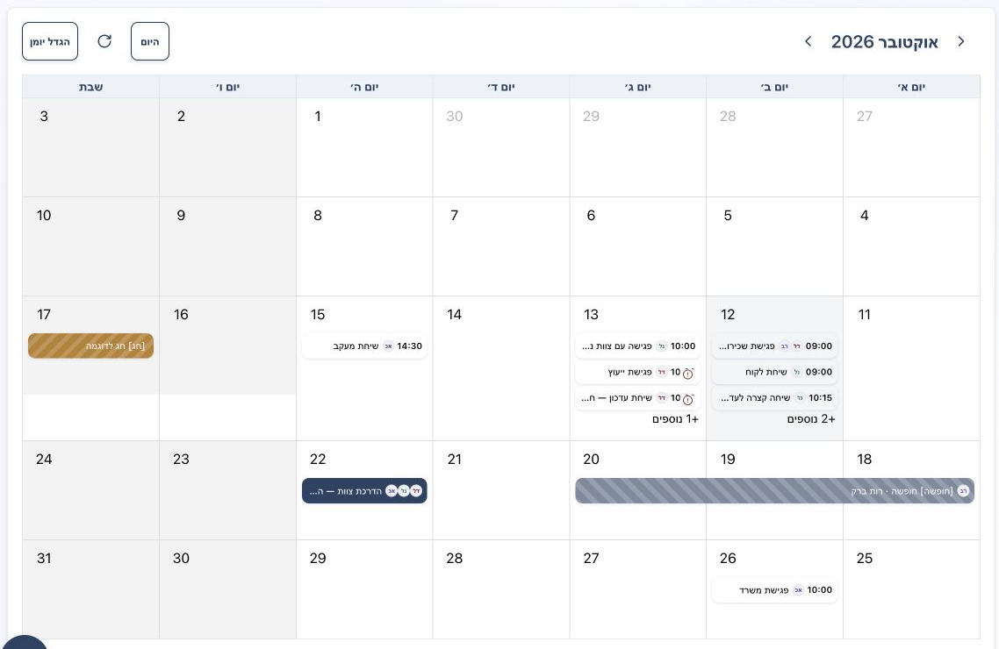
‫חודש במחשב‬
‫רשת החודש‬
‫לוחצים על ״חודש״. התאריכים מופיעים ברשת חודשית.‬
‫בחירת תאריך‬
‫לוחצים על יום כדי לראות את האירועים שלו ברשימה שמתחת ללוח.‬
‫יום עמוס‬
‫כשאין מקום לכל האירועים בתא, פותחים את רשימת האירועים הנוספים או בוחרים את היום.‬
‫בחירת אירוע פותחת את טופס האירוע. בחירת יום מציגה את אירועי אותו יום.‬
‫צילום מוצר עם נתוני הדגמה בדויים‬
MelaMedia · 08
‫תוכן העניינים‬
Notes:
מדריך היומן של MelaMedia. הצילום מתעד רכיבי מוצר בפועל עם נתונים בדויים בלבד, ללא משלוח אמיתי. מקור המילים והפעולות: CalendarScreen, EventFormModal, CalendarSmsTemplateEditor, PersonalSyncModal ו-eventReminders בגרסה הנבדקת. צילום/חיתוך: /Users/liroymelamed/Documents/Codex/2026-10-05/new-chat-2/outputs/calendar-release-20261012/browser-final-v3/desktop-month.jpg.

Slide 9
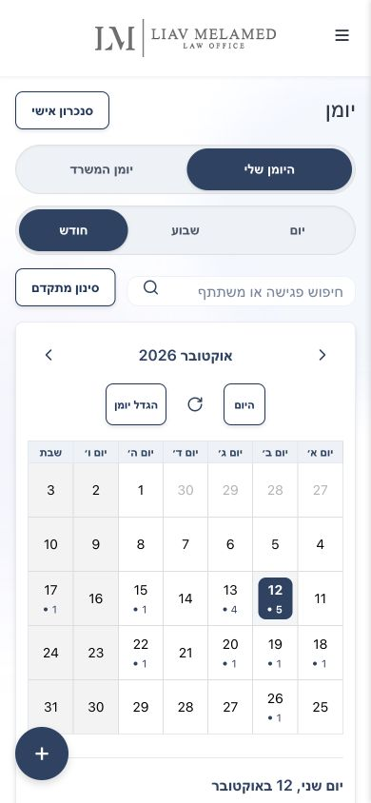
‫חודש בטלפון ובאפליקציה‬
‫מבט חודשי‬
‫לוחצים על ״חודש״. בכל יום מופיעים מספר האירועים והסימונים המתאימים.‬
‫בחירת יום‬
‫לוחצים על תאריך. מתחת לרשת מופיעה הרשימה המלאה של אותו יום.‬
‫פתיחת אירוע‬
‫גוללים לרשימה ולוחצים על הכרטיס שרוצים לפתוח.‬
‫כך רואים את עומס החודש בלי לדחוס כותרות ארוכות לתאים קטנים.‬
‫צילום מוצר עם נתוני הדגמה בדויים‬
MelaMedia · 09
‫תוכן העניינים‬
Notes:
מדריך היומן של MelaMedia. הצילום מתעד רכיבי מוצר בפועל עם נתונים בדויים בלבד, ללא משלוח אמיתי. מקור המילים והפעולות: CalendarScreen, EventFormModal, CalendarSmsTemplateEditor, PersonalSyncModal ו-eventReminders בגרסה הנבדקת. צילום/חיתוך: /Users/liroymelamed/Documents/Codex/2026-10-05/new-chat-2/outputs/calendar-release-20261012/browser-final-v3/mobile-month.jpg.

Slide 10
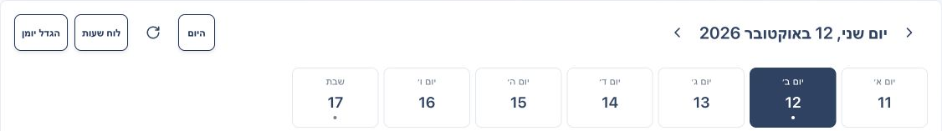
‫ניווט ורענון היומן‬
‫הקודם, הבא והיום‬
‫החצים עוברים ביום, בשבוע או בחודש לפי התצוגה. ״היום״ מחזיר לתאריך הנוכחי.‬
‫רענון והגדלה‬
‫כפתור הרענון טוען מידע עדכני. ״הגדל יומן״ ו״צמצם יומן״ משנים את שטח התצוגה.‬
‫רשימה או שעות‬
‫בתצוגת יום אפשר לעבור בין ״רשימת פגישות״ ל״לוח שעות״. בלוח שעות אפשר לבחור טווח ולהזיז אירועים.‬
‫אם רענון נכשל, האירועים שכבר הוצגו נשארים על המסך ומופיעה אפשרות לניסיון נוסף.‬
‫צילום מוצר עם נתוני הדגמה בדויים‬
MelaMedia · 10
‫תוכן העניינים‬
Notes:
מדריך היומן של MelaMedia. הצילום מתעד רכיבי מוצר בפועל עם נתונים בדויים בלבד, ללא משלוח אמיתי. מקור המילים והפעולות: CalendarScreen, EventFormModal, CalendarSmsTemplateEditor, PersonalSyncModal ו-eventReminders בגרסה הנבדקת. צילום/חיתוך: /Users/liroymelamed/Documents/Codex/2026-10-05/new-chat-2/outputs/calendar-release-20261012/browser-final-v3/desktop-day.jpg.

Slide 11
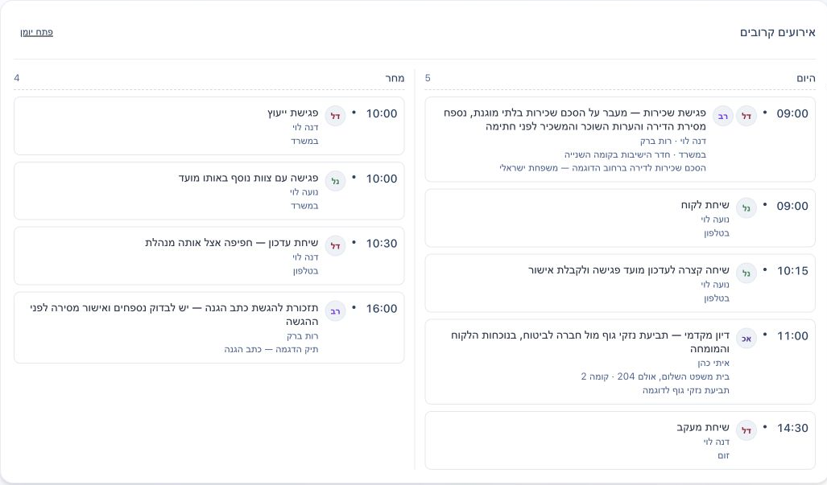
‫אירועים קרובים במסך הבית‬
‫היום ומחר‬
‫במסך הבית מופיעה רשימת האירועים הקרובים, עם שעה, מנהלים ומיקום.‬
‫אירוע עם תיק‬
‫לחיצה על אירוע שמקושר לתיק פותחת את התיק הקשור.‬
‫פתיחת היומן‬
‫״פתח יומן״ מעביר ליומן המלא. שם אפשר לפתוח את טופס האירוע ולעדכן את הפגישה.‬
‫שמות ותמונות המנהלים מוצגים גם ברשימה הקומפקטית של מסך הבית.‬
‫צילום מוצר עם נתוני הדגמה בדויים‬
MelaMedia · 11
‫תוכן העניינים‬
Notes:
מדריך היומן של MelaMedia. הצילום מתעד רכיבי מוצר בפועל עם נתונים בדויים בלבד, ללא משלוח אמיתי. מקור המילים והפעולות: CalendarScreen, EventFormModal, CalendarSmsTemplateEditor, PersonalSyncModal ו-eventReminders בגרסה הנבדקת. צילום/חיתוך: /Users/liroymelamed/Documents/Codex/2026-10-05/new-chat-2/outputs/calendar-release-20261012/guide/screens/home-widget.jpg.

Slide 12
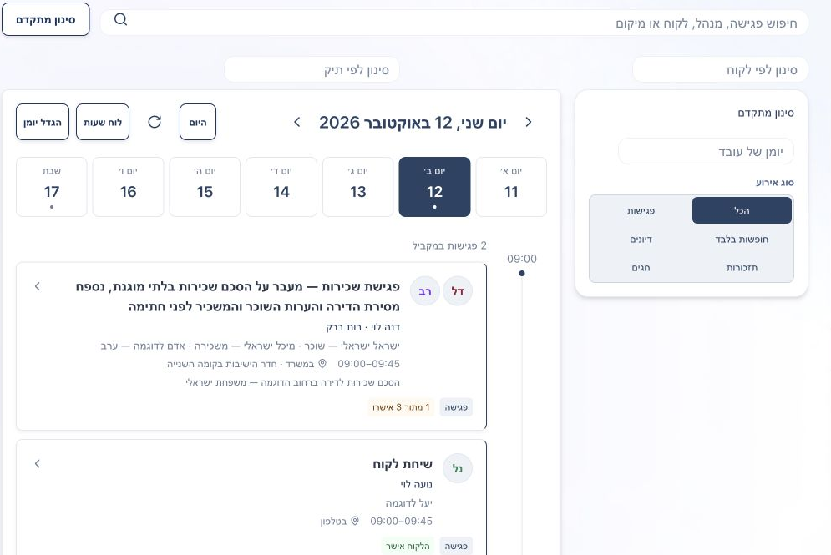
‫חיפוש וסינון‬
‫חיפוש חופשי‬
‫מקלידים שם פגישה, מנהל, לקוח, תיק או מיקום בשדה החיפוש.‬
‫סינון מתקדם‬
‫פותחים ״סינון מתקדם״ ובוחרים את המסננים הזמינים: עובד, לקוח, תיק או סוג אירוע.‬
‫ניקוי הסינון‬
‫״נקה סינון״ מסיר את המסננים. בודקים גם שהחיפוש החופשי ריק ושנבחר היקף היומן הרצוי.‬
‫אם אירוע אינו מופיע, בדקו קודם תאריך, היקף ומסננים פעילים.‬
‫צילום מוצר עם נתוני הדגמה בדויים‬
MelaMedia · 12
‫תוכן העניינים‬
Notes:
מדריך היומן של MelaMedia. הצילום מתעד רכיבי מוצר בפועל עם נתונים בדויים בלבד, ללא משלוח אמיתי. מקור המילים והפעולות: CalendarScreen, EventFormModal, CalendarSmsTemplateEditor, PersonalSyncModal ו-eventReminders בגרסה הנבדקת. צילום/חיתוך: /Users/liroymelamed/Documents/Codex/2026-10-05/new-chat-2/outputs/calendar-release-20261012/guide/screens/filters.jpg.

Slide 13
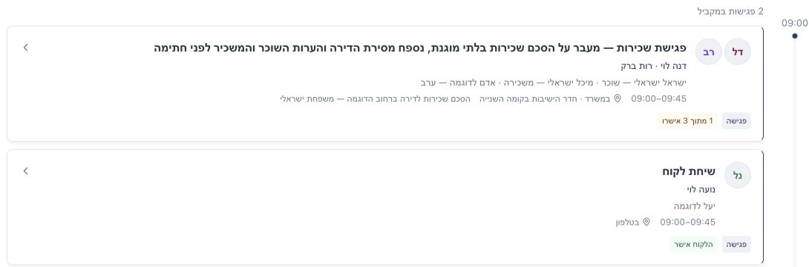
‫מנהלים, חפיפות וטקסט ארוך‬
‫מי משתתף‬
‫המנהלים המשויכים מופיעים בשם ובתמונה או בראשי תיבות. תמונה שלא נטענה מוחלפת בראשי תיבות.‬
‫חפיפה‬
‫פגישות במקביל מוצגות בנפרד. הודעת החפיפה מציינת מנהל שמשויך ליותר מאירוע אחד באותו זמן.‬
‫הטקסט המלא‬
‫טקסט ארוך מתקצר רק בכרטיס. פותחים את האירוע כדי לקרוא ולעדכן את כל המידע.‬
‫צבע ותמונה מסייעים בזיהוי. בדקו גם את השמות, השעות והמשתתפים.‬
‫צילום מוצר עם נתוני הדגמה בדויים‬
MelaMedia · 13
‫תוכן העניינים‬
Notes:
מדריך היומן של MelaMedia. הצילום מתעד רכיבי מוצר בפועל עם נתונים בדויים בלבד, ללא משלוח אמיתי. מקור המילים והפעולות: CalendarScreen, EventFormModal, CalendarSmsTemplateEditor, PersonalSyncModal ו-eventReminders בגרסה הנבדקת. צילום/חיתוך: /Users/liroymelamed/Documents/Codex/2026-10-05/new-chat-2/outputs/calendar-release-20261012/browser-final-v3/desktop-day.jpg.

Slide 14
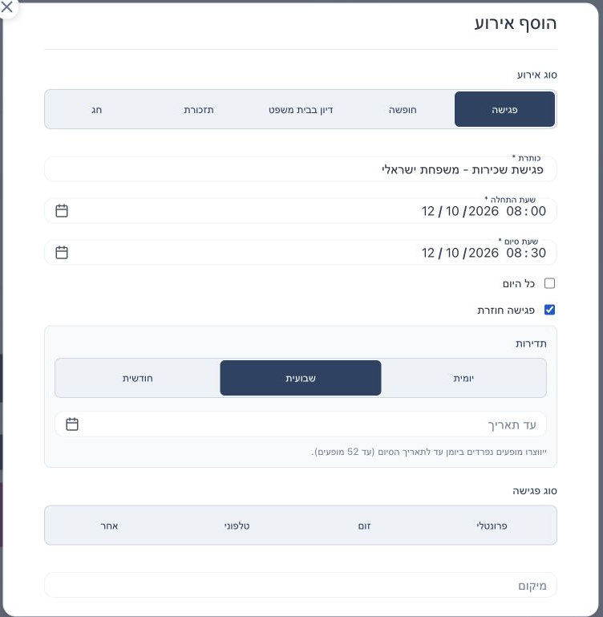
‫הוספת אירוע חדש‬
‫פותחים טופס‬
‫לוחצים על הפלוס העגול. בלוח שעות אפשר גם לבחור טווח זמן.‬
‫שם וסוג‬
‫בוחרים סוג אירוע וממלאים כותרת ברורה, למשל ״פגישת שכירות - משפחת ישראלי״.‬
‫מועד ומשתתפים‬
‫מגדירים התחלה וסיום, מוסיפים את המשתתפים ובודקים תזכורות לפני ״שמור״.‬
‫האפשרויות בטופס משתנות לפי סוג האירוע. שדות המסומנים בכוכבית דורשים מילוי.‬
‫צילום מוצר עם נתוני הדגמה בדויים‬
MelaMedia · 14
‫תוכן העניינים‬
Notes:
מדריך היומן של MelaMedia. הצילום מתעד רכיבי מוצר בפועל עם נתונים בדויים בלבד, ללא משלוח אמיתי. מקור המילים והפעולות: CalendarScreen, EventFormModal, CalendarSmsTemplateEditor, PersonalSyncModal ו-eventReminders בגרסה הנבדקת. צילום/חיתוך: /Users/liroymelamed/Documents/Codex/2026-10-05/new-chat-2/outputs/calendar-release-20261012/guide/screens/new-event-top.jpg.

Slide 15
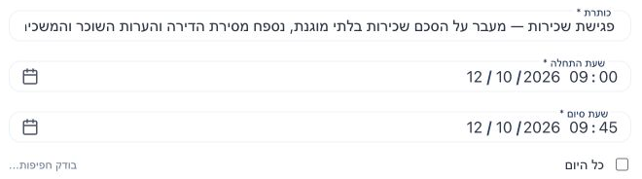
‫התחלה, סיום וכל היום‬
‫אירוע עם שעות‬
‫מזינים תאריך ושעת התחלה, ואז תאריך ושעת סיום. בודקים שהסיום מאוחר מההתחלה.‬
‫אירוע לכל היום‬
‫מסמנים ״כל היום״. ממלאים תאריך התחלה ותאריך סיום בהתאם לימים הדרושים.‬
‫כמה ימים‬
‫בחופשה או אירוע ארוך בוחרים גם את יום הסיום. האירוע יוצג בכל הימים שהוא מכסה.‬
‫התאריכים והשעות במערכת מתייחסים לשעון ישראל. בדקו את המועד אחרי שמירה.‬
‫צילום מוצר עם נתוני הדגמה בדויים‬
MelaMedia · 15
‫תוכן העניינים‬
Notes:
מדריך היומן של MelaMedia. הצילום מתעד רכיבי מוצר בפועל עם נתונים בדויים בלבד, ללא משלוח אמיתי. מקור המילים והפעולות: CalendarScreen, EventFormModal, CalendarSmsTemplateEditor, PersonalSyncModal ו-eventReminders בגרסה הנבדקת. צילום/חיתוך: /Users/liroymelamed/Documents/Codex/2026-10-05/new-chat-2/outputs/calendar-release-20261012/guide/screens/edit-event-top.jpg.

Slide 16
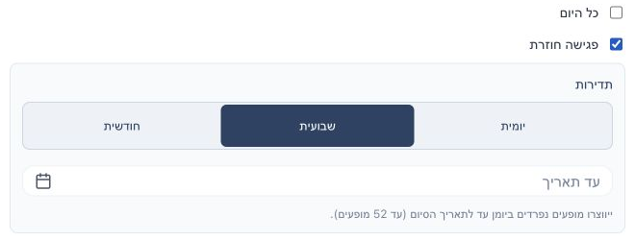
‫פגישה חוזרת‬
‫בעת יצירה‬
‫באירוע חדש מסוג מתאים מסמנים ״פגישה חוזרת״.‬
‫תדירות וסיום‬
‫בוחרים יומי, שבועי או חודשי ומזינים ״עד תאריך״.‬
‫אחרי שמירה‬
‫נוצרים מופעים נפרדים ביומן, עד ‪52‬ מופעים. פותחים את המופע שרוצים לשנות.‬
‫אין בטופס הנוכחי כפתור שמבטיח שינוי של כל הסדרה בבת אחת.‬
‫צילום מוצר עם נתוני הדגמה בדויים‬
MelaMedia · 16
‫תוכן העניינים‬
Notes:
מדריך היומן של MelaMedia. הצילום מתעד רכיבי מוצר בפועל עם נתונים בדויים בלבד, ללא משלוח אמיתי. מקור המילים והפעולות: CalendarScreen, EventFormModal, CalendarSmsTemplateEditor, PersonalSyncModal ו-eventReminders בגרסה הנבדקת. צילום/חיתוך: /Users/liroymelamed/Documents/Codex/2026-10-05/new-chat-2/outputs/calendar-release-20261012/guide/screens/new-event-top.jpg.

Slide 17
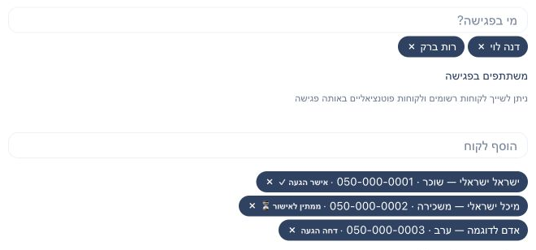
‫מי בפגישה‬
‫בחירת מנהל‬
‫בשדה ״מי בפגישה?״ בוחרים עורך דין או מנהל מהרשימה.‬
‫יותר מאחד‬
‫מוסיפים את כל המנהלים שמשתתפים בפגישה. סימן ההסרה מסיר אדם מהרשימה לפני שמירה.‬
‫היומן שלי‬
‫האירוע מופיע ביומן האישי של המנהלים המשויכים. יוצר האירוע אינו מתווסף במקום מי שנבחר.‬
‫אם קיבלתם הודעה שהאירוע נשמר ביומן המשרד בלבד, הוסיפו את עצמכם למשתתפים לפי הצורך.‬
‫צילום מוצר עם נתוני הדגמה בדויים‬
MelaMedia · 17
‫תוכן העניינים‬
Notes:
מדריך היומן של MelaMedia. הצילום מתעד רכיבי מוצר בפועל עם נתונים בדויים בלבד, ללא משלוח אמיתי. מקור המילים והפעולות: CalendarScreen, EventFormModal, CalendarSmsTemplateEditor, PersonalSyncModal ו-eventReminders בגרסה הנבדקת. צילום/חיתוך: /Users/liroymelamed/Documents/Codex/2026-10-05/new-chat-2/outputs/calendar-release-20261012/guide/screens/participants-actions.jpg.

Slide 18
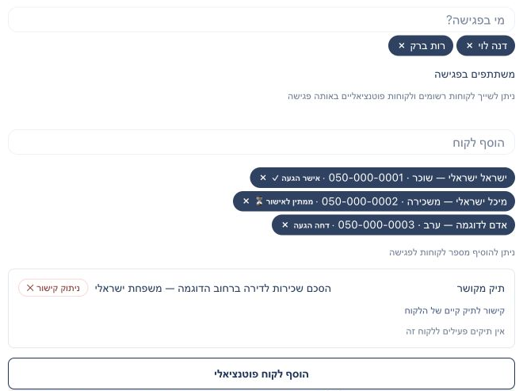
‫לקוחות קיימים ולקוחות פוטנציאליים‬
‫לקוח קיים‬
‫לוחצים ״הוסף לקוח״ ומחפשים לקוח שנמצא במערכת. אפשר לבחור כמה לקוחות.‬
‫לקוח חדש למשרד‬
‫״הוסף לקוח פוטנציאלי״ מאפשר למלא שם, טלפון ודוא״ל בלי ליצור מיד לקוח קבוע.‬
‫בדיקת הפרטים‬
‫בודקים את פרטי הקשר של כל אדם ואת מי שרוצים להזמין או לתזכר.‬
‫לקוח פוטנציאלי יכול להשתתף לצד לקוחות קיימים. האפשרות להפוך אותו ללקוח מופיעה בהמשך לפי מצב האירוע.‬
‫צילום מוצר עם נתוני הדגמה בדויים‬
MelaMedia · 18
‫תוכן העניינים‬
Notes:
מדריך היומן של MelaMedia. הצילום מתעד רכיבי מוצר בפועל עם נתונים בדויים בלבד, ללא משלוח אמיתי. מקור המילים והפעולות: CalendarScreen, EventFormModal, CalendarSmsTemplateEditor, PersonalSyncModal ו-eventReminders בגרסה הנבדקת. צילום/חיתוך: /Users/liroymelamed/Documents/Codex/2026-10-05/new-chat-2/outputs/calendar-release-20261012/guide/screens/participants-actions.jpg.

Slide 19
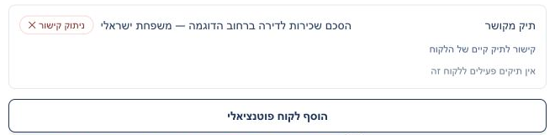
‫קישור תיק ופתיחת תיק ללקוח‬
‫קישור לתיק‬
‫אחרי בחירת לקוח, בוחרים תיק פעיל באזור ״קישור לתיק קיים של הלקוח״.‬
‫ניתוק‬
‫״ניתוק קישור״ מסיר את הקישור לאותו תיק. הוא אינו מוחק את התיק.‬
‫לקוח פוטנציאלי‬
‫באירוע שמור אפשר להשתמש בפעולת הפיכה ללקוח/פתיחת תיק כשהיא מופיעה. אם הטלפון כבר קיים, בוחרים את הלקוח מהרשימה.‬
‫פעולות על לקוחות ותיקים כפופות להרשאות. השלימו את פרטי התיק בטופס שנפתח.‬
‫צילום מוצר עם נתוני הדגמה בדויים‬
MelaMedia · 19
‫תוכן העניינים‬
Notes:
מדריך היומן של MelaMedia. הצילום מתעד רכיבי מוצר בפועל עם נתונים בדויים בלבד, ללא משלוח אמיתי. מקור המילים והפעולות: CalendarScreen, EventFormModal, CalendarSmsTemplateEditor, PersonalSyncModal ו-eventReminders בגרסה הנבדקת. צילום/חיתוך: /Users/liroymelamed/Documents/Codex/2026-10-05/new-chat-2/outputs/calendar-release-20261012/guide/screens/participants-actions.jpg.

Slide 20
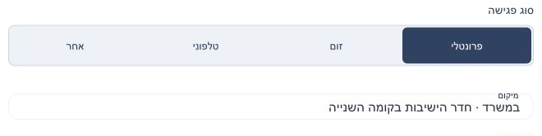
‫סוג הפגישה והמיקום‬
‫פרונטלית‬
‫בוחרים ״פרונטלי״ וממלאים את מיקום הפגישה.‬
‫טלפונית‬
‫בוחרים ״טלפוני״. הודעות הפגישה אינן אמורות לכלול הוראות הגעה למקום.‬
‫זום‬
‫בוחרים ״זום״ וממלאים את הקישור בשדה המתאים. התצוגה המקדימה מציגה קישור לפגישה.‬
‫בדקו מיקום או קישור בתצוגה המקדימה, במיוחד אחרי שינוי סוג הפגישה.‬
‫צילום מוצר עם נתוני הדגמה בדויים‬
MelaMedia · 20
‫תוכן העניינים‬
Notes:
מדריך היומן של MelaMedia. הצילום מתעד רכיבי מוצר בפועל עם נתונים בדויים בלבד, ללא משלוח אמיתי. מקור המילים והפעולות: CalendarScreen, EventFormModal, CalendarSmsTemplateEditor, PersonalSyncModal ו-eventReminders בגרסה הנבדקת. צילום/חיתוך: /Users/liroymelamed/Documents/Codex/2026-10-05/new-chat-2/outputs/calendar-release-20261012/guide/screens/edit-event-top.jpg.

Slide 21
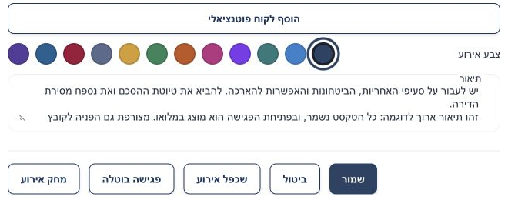
‫צבע, תיאור ומי עדכן‬
‫צבע האירוע‬
‫בוחרים צבע מתוך הצבעים שבטופס. צבעי חופשה וחג מנוהלים בנפרד.‬
‫תיאור‬
‫בשדה ״תיאור״ כותבים את המידע שצריך לקרוא לפני הפגישה. הטקסט המלא נשמר גם אם הכרטיס מקוצר.‬
‫רישום הפעולות‬
‫באירוע קיים מוצג מי יצר אותו ומי עדכן, בהתאם למידע הזמין.‬
‫התראת התנגשות צבעים עוזרת להבחין בין אירועים חופפים. צבע אינו מחליף בדיקת השעה והמשתתפים.‬
‫צילום מוצר עם נתוני הדגמה בדויים‬
MelaMedia · 21
‫תוכן העניינים‬
Notes:
מדריך היומן של MelaMedia. הצילום מתעד רכיבי מוצר בפועל עם נתונים בדויים בלבד, ללא משלוח אמיתי. מקור המילים והפעולות: CalendarScreen, EventFormModal, CalendarSmsTemplateEditor, PersonalSyncModal ו-eventReminders בגרסה הנבדקת. צילום/חיתוך: /Users/liroymelamed/Documents/Codex/2026-10-05/new-chat-2/outputs/calendar-release-20261012/guide/screens/event-actions.jpg.

Slide 22
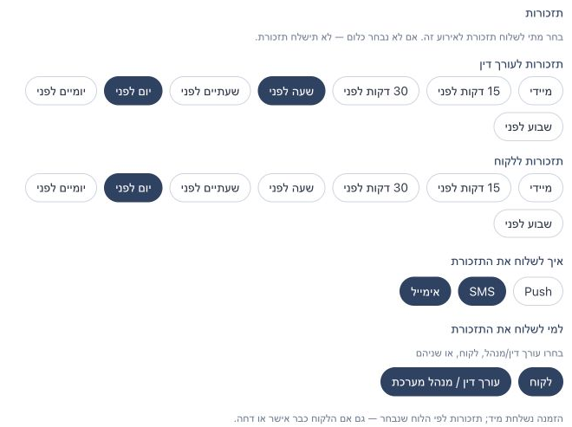
‫את מי לתזכר‬
‫עורך הדין‬
‫באזור ״תזכורות לעורך דין״ בוחרים את מועדי התזכורות למנהלים המשויכים.‬
‫הלקוח‬
‫באזור ״תזכורות ללקוח״ בוחרים את המועדים ללקוחות. האזור מופיע כשיש נמען מתאים.‬
‫יעדי השליחה‬
‫כשמופיע ״למי לשלוח את התזכורת״ בוחרים לקוח, עורך דין/מנהל או שניהם.‬
‫מועדי התזכורות למנהלים וללקוחות נפרדים. בדקו את שתי הרשימות לפני שמירה.‬
‫צילום מוצר עם נתוני הדגמה בדויים‬
MelaMedia · 22
‫תוכן העניינים‬
Notes:
מדריך היומן של MelaMedia. הצילום מתעד רכיבי מוצר בפועל עם נתונים בדויים בלבד, ללא משלוח אמיתי. מקור המילים והפעולות: CalendarScreen, EventFormModal, CalendarSmsTemplateEditor, PersonalSyncModal ו-eventReminders בגרסה הנבדקת. צילום/חיתוך: /Users/liroymelamed/Documents/Codex/2026-10-05/new-chat-2/outputs/calendar-release-20261012/guide/screens/reminders-with-clients.jpg.

Slide 23
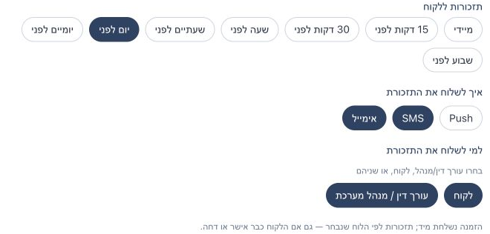
‫מתי ואיך לשלוח תזכורות‬
‫מועדים‬
‫אפשר לבחור כמה מועדים לפני האירוע: למשל יום לפני ושעה לפני. לחיצה נוספת מבטלת בחירה.‬
‫ערוצים‬
‫בוחרים את הערוצים הזמינים: הודעת אפליקציה, מסרון או אימייל. אם נבחר מועד, נדרש לפחות ערוץ אחד.‬
‫חלונות שקט‬
‫הזמנה או תזכורת מיידית עשויות להידחות בחלון השקט של המשרד. הודעה במסך תציין את המועד.‬
‫בלי מועדי תזכורת לא תישלח תזכורת לאירוע. האפשרויות הזמינות תלויות בהגדרות המשרד.‬
‫צילום מוצר עם נתוני הדגמה בדויים‬
MelaMedia · 23
‫תוכן העניינים‬
Notes:
מדריך היומן של MelaMedia. הצילום מתעד רכיבי מוצר בפועל עם נתונים בדויים בלבד, ללא משלוח אמיתי. מקור המילים והפעולות: CalendarScreen, EventFormModal, CalendarSmsTemplateEditor, PersonalSyncModal ו-eventReminders בגרסה הנבדקת. צילום/חיתוך: /Users/liroymelamed/Documents/Codex/2026-10-05/new-chat-2/outputs/calendar-release-20261012/guide/screens/reminders-with-clients.jpg.

Slide 24
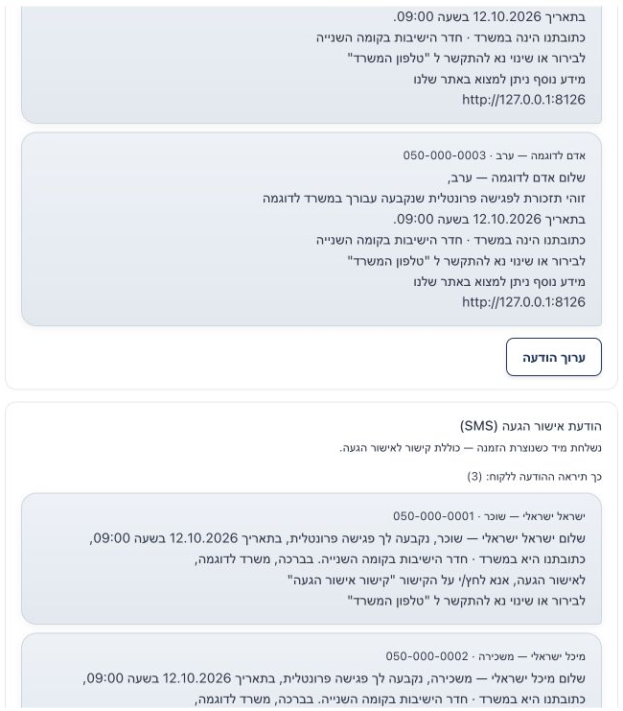
‫הזמנה ותזכורת הן שתי הודעות שונות‬
‫הזמנה לאישור הגעה‬
‫״הודעת אישור הגעה (‪SMS‬)״ נשלחת כשנוצרת הזמנה וכוללת קישור לאישור או דחיית ההגעה.‬
‫תזכורת לפני הפגישה‬
‫״הודעת תזכורת ללקוח (‪SMS‬)״ נשלחת לפי מועדי התזכורת שנבחרו.‬
‫הבחירה עצמאית‬
‫אישור או דחיית הגעה אינם מבטלים אוטומטית את התזכורות. כדי לעצור תזכורות לעדכון מבוטל משתמשים בביטול הפגישה.‬
‫שינוי נוסח הודעה אינו מחליף בחירת נמענים, מועד וערוץ.‬
‫צילום מוצר עם נתוני הדגמה בדויים‬
MelaMedia · 24
‫תוכן העניינים‬
Notes:
מדריך היומן של MelaMedia. הצילום מתעד רכיבי מוצר בפועל עם נתונים בדויים בלבד, ללא משלוח אמיתי. מקור המילים והפעולות: CalendarScreen, EventFormModal, CalendarSmsTemplateEditor, PersonalSyncModal ו-eventReminders בגרסה הנבדקת. צילום/חיתוך: /Users/liroymelamed/Documents/Codex/2026-10-05/new-chat-2/outputs/calendar-release-20261012/guide/screens/sms-preview.jpg.

Slide 25
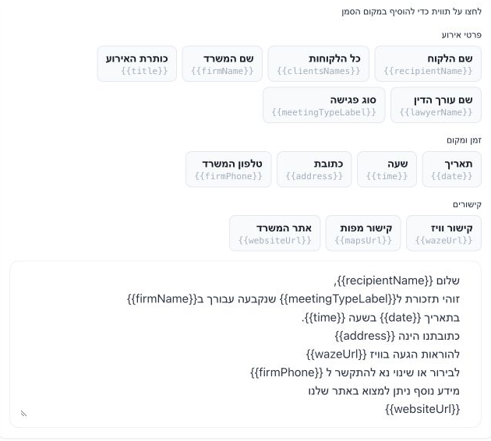
‫עריכת הודעה והוספת משתנים‬
‫פותחים עריכה‬
‫לוחצים ״ערוך הודעה״ בכרטיס ההודעה המתאים. משנים את הטקסט בשדה שנפתח.‬
‫מוסיפים נתון‬
‫ממקמים את הסמן ואז לוחצים על תווית, למשל ״שם הלקוח״, ״תאריך״ או ״שעה״. נוסף סימון בסוגריים מסולסלים; בתצוגה המקדימה הוא מוחלף בנתון.‬
‫בודקים ושומרים‬
‫״סגור עריכה״ מחזיר לתצוגה המקדימה. שמירת הנוסח נעשית יחד עם ״שמור״ בטופס האירוע.‬
‫״שחזר ברירת מחדל״ מחליף את הנוסח בנוסח ברירת המחדל. בדקו לפני שמירה.‬
‫צילום מוצר עם נתוני הדגמה בדויים‬
MelaMedia · 25
‫תוכן העניינים‬
Notes:
מדריך היומן של MelaMedia. הצילום מתעד רכיבי מוצר בפועל עם נתונים בדויים בלבד, ללא משלוח אמיתי. מקור המילים והפעולות: CalendarScreen, EventFormModal, CalendarSmsTemplateEditor, PersonalSyncModal ו-eventReminders בגרסה הנבדקת. צילום/חיתוך: /Users/liroymelamed/Documents/Codex/2026-10-05/new-chat-2/outputs/calendar-release-20261012/guide/screens/sms-editor.jpg.

Slide 26
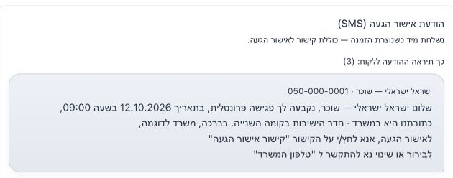
‫כך תיראה ההודעה ללקוח‬
‫תצוגה לכל נמען‬
‫כשיש כמה לקוחות, התצוגה המקדימה מציגה הודעה נפרדת עם השם והפרטים של כל אחד.‬
‫נתונים חסרים‬
‫אם משתנה אינו מקבל נתון, עשויה להופיע תווית במקום המידע. משלימים פרטים ובודקים שוב.‬
‫מקום וקישור‬
‫בפגישה טלפונית מוסרות שורות הגעה; בזום מוצג קישור; בפגישה פרונטלית מוצגת כתובת וקישורי ניווט שיש להם נתונים.‬
‫קראו את ההודעה לפני שמירה. התצוגה המקדימה מציגה את הנוסח, ואינה אישור שהודעה נמסרה.‬
‫צילום מוצר עם נתוני הדגמה בדויים‬
MelaMedia · 26
‫תוכן העניינים‬
Notes:
מדריך היומן של MelaMedia. הצילום מתעד רכיבי מוצר בפועל עם נתונים בדויים בלבד, ללא משלוח אמיתי. מקור המילים והפעולות: CalendarScreen, EventFormModal, CalendarSmsTemplateEditor, PersonalSyncModal ו-eventReminders בגרסה הנבדקת. צילום/חיתוך: /Users/liroymelamed/Documents/Codex/2026-10-05/new-chat-2/outputs/calendar-release-20261012/guide/screens/sms-preview.jpg.

Slide 27
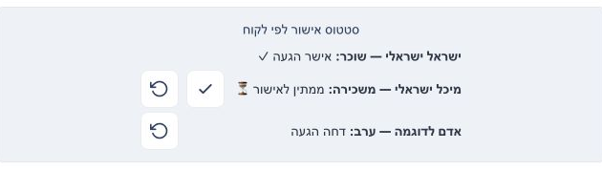
‫אישורי הגעה של הלקוחות‬
‫הסיכום בכרטיס‬
‫מופיע מצב האישור. כשחלק מהלקוחות אישרו, הסיכום מציג כמה אישרו מתוך המוזמנים.‬
‫כל לקוח בנפרד‬
‫פותחים את האירוע ומסתכלים באזור ״סטטוס אישור לפי לקוח״.‬
‫פעולה מהצוות‬
‫ליד לקוח מתאים אפשר לסמן אישור בשיחה טלפונית או לשלוח הזמנה מחדש באמצעות האייקון שמוצג.‬
‫שליחה מחדש היא שליחה ממשית. בדקו פרטי קשר ומצב הזמנה לפני לחיצה.‬
‫צילום מוצר עם נתוני הדגמה בדויים‬
MelaMedia · 27
‫תוכן העניינים‬
Notes:
מדריך היומן של MelaMedia. הצילום מתעד רכיבי מוצר בפועל עם נתונים בדויים בלבד, ללא משלוח אמיתי. מקור המילים והפעולות: CalendarScreen, EventFormModal, CalendarSmsTemplateEditor, PersonalSyncModal ו-eventReminders בגרסה הנבדקת. צילום/חיתוך: /Users/liroymelamed/Documents/Codex/2026-10-05/new-chat-2/outputs/calendar-release-20261012/guide/screens/rsvp.jpg.

Slide 28
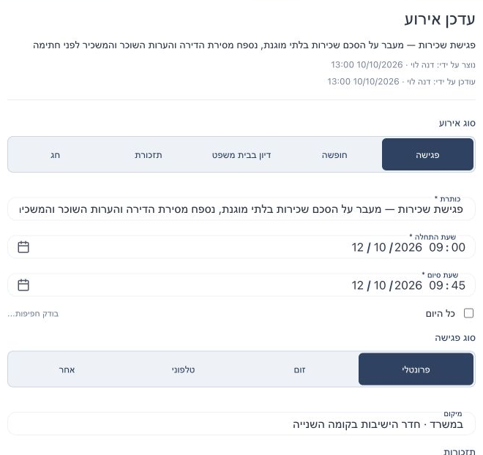
‫עדכון אירוע קיים‬
‫פותחים‬
‫לוחצים על האירוע ביום, בשבוע או בחודש.‬
‫משנים‬
‫מעדכנים רק את הפרטים הדרושים. בודקים גם משתתפים, מועד, הודעות ותזכורות.‬
‫שומרים‬
‫לוחצים ״שמור״ וממתינים לתוצאת השמירה. אם מופיעה שגיאה, מתקנים או מנסים שוב בהתאם להודעה.‬
‫״ביטול״ או סגירת החלון אינם שומרים את השינויים שהזנתם בטופס.‬
‫צילום מוצר עם נתוני הדגמה בדויים‬
MelaMedia · 28
‫תוכן העניינים‬
Notes:
מדריך היומן של MelaMedia. הצילום מתעד רכיבי מוצר בפועל עם נתונים בדויים בלבד, ללא משלוח אמיתי. מקור המילים והפעולות: CalendarScreen, EventFormModal, CalendarSmsTemplateEditor, PersonalSyncModal ו-eventReminders בגרסה הנבדקת. צילום/חיתוך: /Users/liroymelamed/Documents/Codex/2026-10-05/new-chat-2/outputs/calendar-release-20261012/guide/screens/edit-event-top.jpg.

Slide 29
‫שכפול, ביטול פגישה ומחיקה‬
‫שכפל אירוע‬
‫פותח טופס חדש עם עותק של הפרטים. בודקים מועד, משתתפים ותזכורות לפני שמירה. אישורי ההגעה מתחילים מחדש.‬
‫פגישה בוטלה‬
‫מסמנים ביטול ומאשרים. האירוע נשאר מתועד ותזכורותיו למנהלים וללקוחות מופסקות.‬
‫מחק אירוע‬
‫מוחק את האירוע אחרי אישור הפעולה. בדקו שזה האירוע הנכון.‬
‫״ביטול״ שבטופס סוגר את העריכה. ״פגישה בוטלה״ משנה את מצב האירוע.‬
‫צילום מוצר עם נתוני הדגמה בדויים‬
MelaMedia · 29
‫תוכן העניינים‬
Notes:
מדריך היומן של MelaMedia. הצילום מתעד רכיבי מוצר בפועל עם נתונים בדויים בלבד, ללא משלוח אמיתי. מקור המילים והפעולות: CalendarScreen, EventFormModal, CalendarSmsTemplateEditor, PersonalSyncModal ו-eventReminders בגרסה הנבדקת. צילום/חיתוך: /Users/liroymelamed/Documents/Codex/2026-10-05/new-chat-2/outputs/calendar-release-20261012/guide/screens/event-actions.jpg.

Slide 30
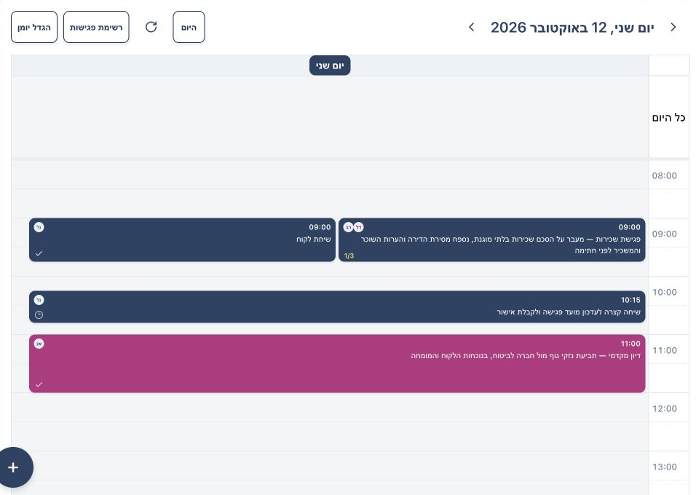
‫בחירת זמן, גרירה והארכה‬
‫פותחים לוח שעות‬
‫בתצוגת יום עוברים ל״לוח שעות״; שבוע במחשב מציג לוח שעות. בחירת טווח פותחת אירוע עם המועד שנבחר.‬
‫שינוי זמן‬
‫במחשב גוררים אירוע למועד אחר או גוררים את קצהו לשינוי משך, אם הפעולה מותרת לאותו אירוע.‬
‫בטלפון‬
‫לחיצה פותחת אירוע. לגרירה בלוח שעות מחזיקים כ־‪600‬ אלפיות שנייה. גלילה רגילה אינה הזזה.‬
‫כשל בשמירת שינוי זמן מחזיר את האירוע לזמן הקודם. חגים לתצוגה בלבד אינם ניתנים לעריכה.‬
‫צילום מוצר עם נתוני הדגמה בדויים‬
MelaMedia · 30
‫תוכן העניינים‬
Notes:
מדריך היומן של MelaMedia. הצילום מתעד רכיבי מוצר בפועל עם נתונים בדויים בלבד, ללא משלוח אמיתי. מקור המילים והפעולות: CalendarScreen, EventFormModal, CalendarSmsTemplateEditor, PersonalSyncModal ו-eventReminders בגרסה הנבדקת. צילום/חיתוך: /Users/liroymelamed/Documents/Codex/2026-10-05/new-chat-2/outputs/calendar-release-20261012/guide/screens/time-grid.jpg.

Slide 31
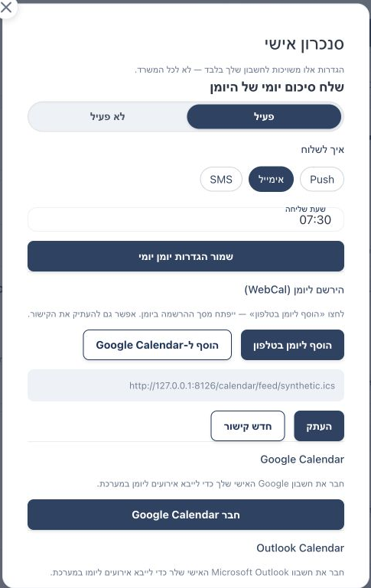
‫סנכרון אישי‬
‫פותחים הגדרות‬
‫לוחצים ״סנכרון אישי״ במסך היומן.‬
‫חשבון אישי‬
‫ההגדרות בחלון משויכות לחשבון שלכם. הן אינן משנות את ההגדרות האישיות של כל המשרד.‬
‫מה זמין‬
‫אפשר להגדיר סיכום יומי, הרשמה ליומן אישי וחיבור שירותים חיצוניים לפי הגדרות המשרד.‬
‫בדקו שאתם מחוברים לחשבון המשתמש שאת היומן שלו אתם רוצים לסנכרן.‬
‫צילום מוצר עם נתוני הדגמה בדויים‬
MelaMedia · 31
‫תוכן העניינים‬
Notes:
מדריך היומן של MelaMedia. הצילום מתעד רכיבי מוצר בפועל עם נתונים בדויים בלבד, ללא משלוח אמיתי. מקור המילים והפעולות: CalendarScreen, EventFormModal, CalendarSmsTemplateEditor, PersonalSyncModal ו-eventReminders בגרסה הנבדקת. צילום/חיתוך: /Users/liroymelamed/Documents/Codex/2026-10-05/new-chat-2/outputs/calendar-release-20261012/guide/screens/sync-top.jpg.

Slide 32
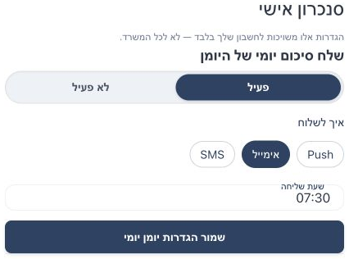
‫סיכום יומי של היומן‬
‫הפעלה‬
‫באזור ״שלח סיכום יומי של היומן״ בוחרים ״פעיל״.‬
‫איך ומתי‬
‫בוחרים את ערוצי השליחה ואת שעת השליחה. אפשר לבחור יותר מערוץ אחד אם הוא זמין.‬
‫שמירה‬
‫לוחצים ״שמור הגדרות יומן יומי״ ומוודאים שמופיעה הודעת הצלחה.‬
‫זו הגדרה אישית לסיכום היום. היא נפרדת מתזכורות שמגדירים לכל פגישה.‬
‫צילום מוצר עם נתוני הדגמה בדויים‬
MelaMedia · 32
‫תוכן העניינים‬
Notes:
מדריך היומן של MelaMedia. הצילום מתעד רכיבי מוצר בפועל עם נתונים בדויים בלבד, ללא משלוח אמיתי. מקור המילים והפעולות: CalendarScreen, EventFormModal, CalendarSmsTemplateEditor, PersonalSyncModal ו-eventReminders בגרסה הנבדקת. צילום/חיתוך: /Users/liroymelamed/Documents/Codex/2026-10-05/new-chat-2/outputs/calendar-release-20261012/guide/screens/sync-top.jpg.

Slide 33
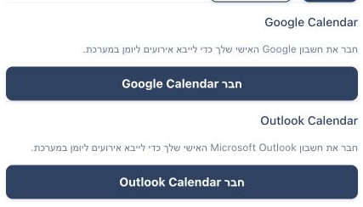
‫חיבור יומן חיצוני‬
‫חיבור‬
‫בוחרים ״חבר ‪Google Calendar‬״ או ״חבר ‪Outlook Calendar‬״, ואז מאשרים בשירות החיצוני.‬
‫סנכרון‬
‫אחרי החיבור מוצג החשבון המחובר. כפתור הסנכרון מייבא אירועים לפי הפעולה המוצגת.‬
‫ניתוק‬
‫כפתור הניתוק מנתק את החשבון המחובר. אם המשרד השבית את השירות, משתמשים באפשרויות שהמסך מאפשר.‬
‫חיבור לשירות חיצוני תלוי בהרשאה ובזמינות השירות. אין צורך לחבר שירות חיצוני כדי להשתמש ביומן במערכת.‬
‫צילום מוצר עם נתוני הדגמה בדויים‬
MelaMedia · 33
‫תוכן העניינים‬
Notes:
מדריך היומן של MelaMedia. הצילום מתעד רכיבי מוצר בפועל עם נתונים בדויים בלבד, ללא משלוח אמיתי. מקור המילים והפעולות: CalendarScreen, EventFormModal, CalendarSmsTemplateEditor, PersonalSyncModal ו-eventReminders בגרסה הנבדקת. צילום/חיתוך: /Users/liroymelamed/Documents/Codex/2026-10-05/new-chat-2/outputs/calendar-release-20261012/guide/screens/external-sync.jpg.

Slide 34
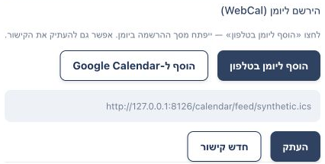
‫הרשמה ליומן בטלפון‬
‫הוספה ליומן‬
‫״הוסף ליומן בטלפון״ פותח את הרשמת היומן במכשיר. אפשר גם לבחור הוספה ליומן ‪Google‬.‬
‫העתקה‬
‫״העתק״ מעתיק את הקישור האישי כדי להשתמש בו ביישום יומן תומך.‬
‫חידוש קישור‬
‫״חדש קישור״ יוצר קישור אישי חדש. הרשמות שמשתמשות בקישור הקודם דורשות עדכון לקישור החדש.‬
‫הקישור האישי מאפשר גישה ליומן שלכם. שתפו אותו רק עם יישום או אדם שאתם רוצים לאפשר לו זאת.‬
‫צילום מוצר עם נתוני הדגמה בדויים‬
MelaMedia · 34
‫תוכן העניינים‬
Notes:
מדריך היומן של MelaMedia. הצילום מתעד רכיבי מוצר בפועל עם נתונים בדויים בלבד, ללא משלוח אמיתי. מקור המילים והפעולות: CalendarScreen, EventFormModal, CalendarSmsTemplateEditor, PersonalSyncModal ו-eventReminders בגרסה הנבדקת. צילום/חיתוך: /Users/liroymelamed/Documents/Codex/2026-10-05/new-chat-2/outputs/calendar-release-20261012/guide/screens/sync-top.jpg.

Slide 35
‫באפליקציה: יומן המכשיר‬
‫אירוע שמור‬
‫פותחים אירוע שכבר נשמר. באפליקציה שתומכת בכך מופיע ״הוסף ליומן המכשיר״.‬
‫הוספה‬
‫לוחצים על הכפתור וממשיכים במסך היומן של המכשיר. מאשרים הרשאה או שמירה לפי מה שמוצג.‬
‫אם הכפתור חסר‬
‫בדפדפן רגיל משתמשים בהרשמה דרך ״סנכרון אישי״. האפשרות תלויה בתמיכה של האפליקציה המותקנת.‬
‫הוספת אירוע למכשיר והרשמה ליומן אישי הן פעולות שונות. בדקו את תוצאת הפעולה במכשיר.‬
MelaMedia · 35
‫תוכן העניינים‬
Notes:
מדריך היומן של MelaMedia. הצילום מתעד רכיבי מוצר בפועל עם נתונים בדויים בלבד, ללא משלוח אמיתי. מקור המילים והפעולות: CalendarScreen, EventFormModal, CalendarSmsTemplateEditor, PersonalSyncModal ו-eventReminders בגרסה הנבדקת. צילום/חיתוך: אין צילום בעמוד זה.

Slide 36
‫הרשאות והגדרות המשרד‬
‫היקף היומן‬
‫כפתורי היומן המשרדי, בחירת עובד ופעולות עריכה מופיעים לפי ההרשאה של החשבון.‬
‫תזכורות ושירותים‬
‫המשרד קובע אילו מועדי תזכורת, ערוצים ושירותי סנכרון זמינים. לכן המסך עשוי להיות שונה מעט בין משרדים.‬
‫תצוגה מול עריכה‬
‫ראיית אירוע אינה מבטיחה הרשאה לשנות אותו. משתמשים בפעולות שהמסך מאפשר.‬
‫אם פעולה חסרה, בדקו את ההרשאות והגדרות המשרד לפני יצירת אירוע נוסף.‬
MelaMedia · 36
‫תוכן העניינים‬
Notes:
מדריך היומן של MelaMedia. הצילום מתעד רכיבי מוצר בפועל עם נתונים בדויים בלבד, ללא משלוח אמיתי. מקור המילים והפעולות: CalendarScreen, EventFormModal, CalendarSmsTemplateEditor, PersonalSyncModal ו-eventReminders בגרסה הנבדקת. צילום/חיתוך: אין צילום בעמוד זה.

Slide 37
‫מפתח כפתורים במסך היומן‬
‫מה קורה בלחיצה‬ | ‫הכפתור‬
‫משנה את היקף האירועים לפי ההרשאה‬ | ‫היומן שלי / יומן המשרד‬
‫משנה את אופן ההצגה‬ | ‫יום / שבוע / חודש‬
‫עובר לתקופה אחרת או חוזר לתאריך הנוכחי‬ | ‫חצים / היום‬
‫פותח מסננים; ניקוי מסיר את בחירת המסננים‬ | ‫סינון מתקדם / נקה סינון‬
‫טוען שוב מידע עדכני‬ | ‫רענון היומן / ניסיון נוסף‬
‫פותח טופס ליצירת אירוע‬ | ‫פלוס‬
‫לחיצה על כרטיס אירוע פותחת אותו; לחיצה על יום בחודש בוחרת את רשימת היום.‬
MelaMedia · 37
‫תוכן העניינים‬
Notes:
מדריך היומן של MelaMedia. הצילום מתעד רכיבי מוצר בפועל עם נתונים בדויים בלבד, ללא משלוח אמיתי. מקור המילים והפעולות: CalendarScreen, EventFormModal, CalendarSmsTemplateEditor, PersonalSyncModal ו-eventReminders בגרסה הנבדקת. צילום/חיתוך: אין צילום בעמוד זה.

Slide 38
‫מפתח פעולות בטופס האירוע‬
‫מה קורה בלחיצה‬ | ‫הכפתור‬
‫שומר את פרטי האירוע והשינויים שהזנתם‬ | ‫שמור‬
‫סוגר את הטופס בלי לשמור שינויים‬ | ‫ביטול / סגירה‬
‫פותח טופס חדש עם עותק של הפרטים‬ | ‫שכפל אירוע‬
‫מסמן ביטול ומפסיק תזכורות לאחר אישור‬ | ‫פגישה בוטלה‬
‫מוחק את האירוע לאחר אישור‬ | ‫מחק אירוע‬
‫מוסיף או מסיר אדם מהרשימה בטופס‬ | ‫הוסף לקוח / הוסף לקוח פוטנציאלי / סימן הסרה‬
‫פעולות תיק, המרת לקוח פוטנציאלי ואישורי הגעה מופיעות לפי נתוני האירוע והרשאות החשבון.‬
MelaMedia · 38
‫תוכן העניינים‬
Notes:
מדריך היומן של MelaMedia. הצילום מתעד רכיבי מוצר בפועל עם נתונים בדויים בלבד, ללא משלוח אמיתי. מקור המילים והפעולות: CalendarScreen, EventFormModal, CalendarSmsTemplateEditor, PersonalSyncModal ו-eventReminders בגרסה הנבדקת. צילום/חיתוך: אין צילום בעמוד זה.

Slide 39
‫מפתח עריכת הודעות וסנכרון‬
‫מה קורה בלחיצה‬ | ‫הכפתור‬
‫פותח את שדה הנוסח או חוזר לתצוגה המקדימה‬ | ‫ערוך הודעה / סגור עריכה‬
‫מחליף את הנוסח בנוסח ברירת המחדל‬ | ‫שחזר ברירת מחדל‬
‫מוסיף משתנה במקום הסמן בנוסח‬ | ‫תווית שם הלקוח / תאריך / שעה‬
‫שומר את בחירת הסיכום האישי היומי‬ | ‫שמור הגדרות יומן יומי‬
‫מעתיק את הקישור או יוצר קישור אישי חדש‬ | ‫העתק / חדש קישור‬
‫מחבר, מייבא לפי הפעולה או מנתק שירות חיצוני‬ | ‫חבר / סנכרן / נתק‬
‫עריכת נוסח נשמרת ב״שמור״ של האירוע. הגדרות הסיכום היומי נשמרות בכפתור הייעודי שלהן.‬
MelaMedia · 39
‫תוכן העניינים‬
Notes:
מדריך היומן של MelaMedia. הצילום מתעד רכיבי מוצר בפועל עם נתונים בדויים בלבד, ללא משלוח אמיתי. מקור המילים והפעולות: CalendarScreen, EventFormModal, CalendarSmsTemplateEditor, PersonalSyncModal ו-eventReminders בגרסה הנבדקת. צילום/חיתוך: אין צילום בעמוד זה.

Slide 40
‫מפתח משתנים: אנשים ופגישה‬
‫מה ייכנס להודעה‬ | ‫התווית‬
‫השם של הלקוח שמקבל את ההודעה‬ | ‫שם הלקוח‬
‫שמות הלקוחות המשויכים לפגישה‬ | ‫כל הלקוחות‬
‫שם המשרד לפי הגדרות המערכת‬ | ‫שם המשרד‬
‫כותרת האירוע שהוזנה בטופס‬ | ‫כותרת האירוע‬
‫שם עורך הדין לפי נתוני האירוע‬ | ‫שם עורך הדין‬
‫סוג הפגישה: פרונטלית, טלפונית או זום‬ | ‫סוג פגישה‬
‫לוחצים על תווית במקום להקליד את הפרטים בכל הודעה מחדש. בתצוגה המקדימה בודקים את הנתון שנכנס בפועל.‬
MelaMedia · 40
‫תוכן העניינים‬
Notes:
מדריך היומן של MelaMedia. הצילום מתעד רכיבי מוצר בפועל עם נתונים בדויים בלבד, ללא משלוח אמיתי. מקור המילים והפעולות: CalendarScreen, EventFormModal, CalendarSmsTemplateEditor, PersonalSyncModal ו-eventReminders בגרסה הנבדקת. צילום/חיתוך: אין צילום בעמוד זה.

Slide 41
‫מפתח משתנים: זמן וקישורים‬
‫מה ייכנס להודעה‬ | ‫התווית‬
‫תאריך האירוע ושעת ההתחלה‬ | ‫תאריך / שעה‬
‫הכתובת או קישור הפגישה לפי סוג הפגישה‬ | ‫כתובת‬
‫טלפון המשרד לפי הגדרות המערכת‬ | ‫טלפון המשרד‬
‫קישורי ניווט כשיש מקום ונתוני קישור מתאימים‬ | ‫קישור וויז / קישור מפות‬
‫קישור ההזמנה לאישור או דחייה של ההגעה‬ | ‫קישור אישור הגעה‬
‫כתובת אתר המשרד לפי הגדרות המערכת‬ | ‫אתר המשרד‬
‫משתנים וקישורים שאינם מתאימים לסוג ההודעה לא מוצגים בכל עורך. למשל, קישור אישור הגעה אינו משתנה של נוסח התזכורת.‬
MelaMedia · 41
‫תוכן העניינים‬
Notes:
מדריך היומן של MelaMedia. הצילום מתעד רכיבי מוצר בפועל עם נתונים בדויים בלבד, ללא משלוח אמיתי. מקור המילים והפעולות: CalendarScreen, EventFormModal, CalendarSmsTemplateEditor, PersonalSyncModal ו-eventReminders בגרסה הנבדקת. צילום/חיתוך: אין צילום בעמוד זה.

Slide 42
‫אם משהו לא עובד‬
‫מה בודקים או עושים‬ | ‫מה רואים‬
‫תאריך, היקף, חיפוש ומסננים פעילים‬ | ‫אירוע חסר ברשימה‬
‫ממתינים לתוצאה ומשתמשים בניסיון נוסף; אירועים קיימים נשארים מוצגים‬ | ‫שגיאת רענון‬
‫קוראים את הודעת השגיאה, מתקנים נתונים ובודקים לפני ניסיון שמירה נוסף‬ | ‫השמירה נכשלה‬
‫הרשאה והגדרות משרד, או שינוי שהתרחש מאז פתיחת הטופס‬ | ‫פעולה חסרה או נדחתה‬
‫נמענים, פרטי קשר, ערוצים, מועדים וחלון שקט; תצוגה מקדימה אינה הוכחת מסירה‬ | ‫הודעה לא התקבלה‬
‫כשפונים לתמיכה, מצרפים את שם האירוע, התאריך והפעולה שניסיתם לבצע.‬
MelaMedia · 42
‫תוכן העניינים‬
Notes:
מדריך היומן של MelaMedia. הצילום מתעד רכיבי מוצר בפועל עם נתונים בדויים בלבד, ללא משלוח אמיתי. מקור המילים והפעולות: CalendarScreen, EventFormModal, CalendarSmsTemplateEditor, PersonalSyncModal ו-eventReminders בגרסה הנבדקת. צילום/חיתוך: אין צילום בעמוד זה.

Slide 43
‫כשאין אישור מסירה להודעה‬
‫קודם בודקים‬
‫תצוגה מקדימה מראה את הנוסח. היא אינה מעידה שההודעה נמסרה. קוראים את הודעת התוצאה שמופיעה.‬
‫אין שליחה חוזרת אוטומטית‬
‫כשלא ניתן לאמת מסירה של הסיכום היומי, המערכת אינה שולחת אותו שוב אוטומטית כדי למנוע כפילות.‬
‫בירור לפני שליחה נוספת‬
‫בודקים את הנמען, פרטי הקשר וערוץ השליחה. אם עדיין אין תשובה ברורה, פונים לתמיכה לפני ניסיון נוסף.‬
‫אל תיצרו פגישה נוספת רק כדי לנסות לשלוח שוב את אותה הודעה.‬
MelaMedia · 43
‫תוכן העניינים‬
Notes:
מדריך היומן של MelaMedia. הצילום מתעד רכיבי מוצר בפועל עם נתונים בדויים בלבד, ללא משלוח אמיתי. מקור המילים והפעולות: CalendarScreen, EventFormModal, CalendarSmsTemplateEditor, PersonalSyncModal ו-eventReminders בגרסה הנבדקת. צילום/חיתוך: אין צילום בעמוד זה.

Slide 44
‫דוגמה מלאה: פגישת שכירות‬
‫הקמת הפגישה‬
‫לוחצים על הפלוס. כותבים ״פגישת שכירות - משפחת ישראלי״ ומגדירים ‪09:00‬ עד ‪09:45‬ ביום הרצוי.‬
‫משתתפים ומקום‬
‫מוסיפים את דנה לוי ורות ברק ואת ישראל השוכר, מיכל המשכירה ואדם הערב. בוחרים פגישה פרונטלית וממלאים כתובת.‬
‫הודעות ושמירה‬
‫בוחרים תזכורות ללקוחות ולמנהלים, בודקים ערוצים ונוסח הזמנה, קוראים את התצוגה המקדימה ולוחצים ״שמור״.‬
‫אחרי השמירה פותחים את האירוע ביומן ובודקים מועד, משתתפים וסטטוס אישורי הגעה.‬
MelaMedia · 44
‫תוכן העניינים‬
Notes:
מדריך היומן של MelaMedia. הצילום מתעד רכיבי מוצר בפועל עם נתונים בדויים בלבד, ללא משלוח אמיתי. מקור המילים והפעולות: CalendarScreen, EventFormModal, CalendarSmsTemplateEditor, PersonalSyncModal ו-eventReminders בגרסה הנבדקת. צילום/חיתוך: אין צילום בעמוד זה.

Slide 45
‫בדיקה קצרה לפני שמירה‬
‫מועד ואנשים‬
‫התאריך והשעות נכונים. נבחרו כל המנהלים והלקוחות, ופרטי הקשר שלהם מתאימים.‬
‫מקום והודעות‬
‫סוג הפגישה, המיקום או הקישור נכונים. בחרנו את מועדי התזכורת, הערוצים והנמענים הרצויים.‬
‫סיום‬
‫קראנו את ההודעה בתצוגה המקדימה. שומרים ומוודאים תוצאה מוצלחת לפני שסוגרים את הטופס.‬
‫אפשר לחזור לתוכן העניינים בכל עת ולפתוח את הנושא הדרוש.‬
MelaMedia · 45
‫תוכן העניינים‬
Notes:
מדריך היומן של MelaMedia. הצילום מתעד רכיבי מוצר בפועל עם נתונים בדויים בלבד, ללא משלוח אמיתי. מקור המילים והפעולות: CalendarScreen, EventFormModal, CalendarSmsTemplateEditor, PersonalSyncModal ו-eventReminders בגרסה הנבדקת. צילום/חיתוך: אין צילום בעמוד זה.

